Slide 1
INFECCIONES OSTEOARTICULARES
GENERALIDADES
Dr. Guillermo Recúpero
Noviembre 2023

Slide 2
Aspectos Generales
Tiene Fisiopatogenia variable:
Se presentan como focos secundarios de bacteriemias
Pueden ser complicaciones de traumatismos
Se presenta como infecciones agudas o crónicas
Pueden estar asociadas a implantes (Situación de IACS) de alta carga de enfermedad
Hay particularidades en el tratamiento antibacteriano
En algunos casos no se curan
Existe un comportamiento bacteriano muy importante: Biofilm

Slide 3
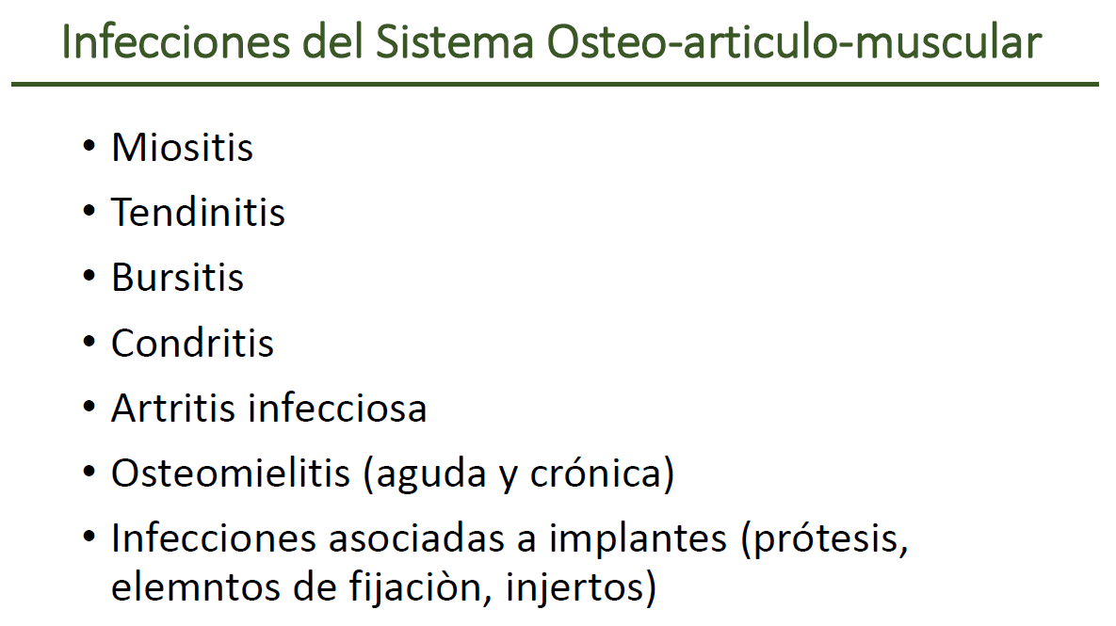

Slide 4
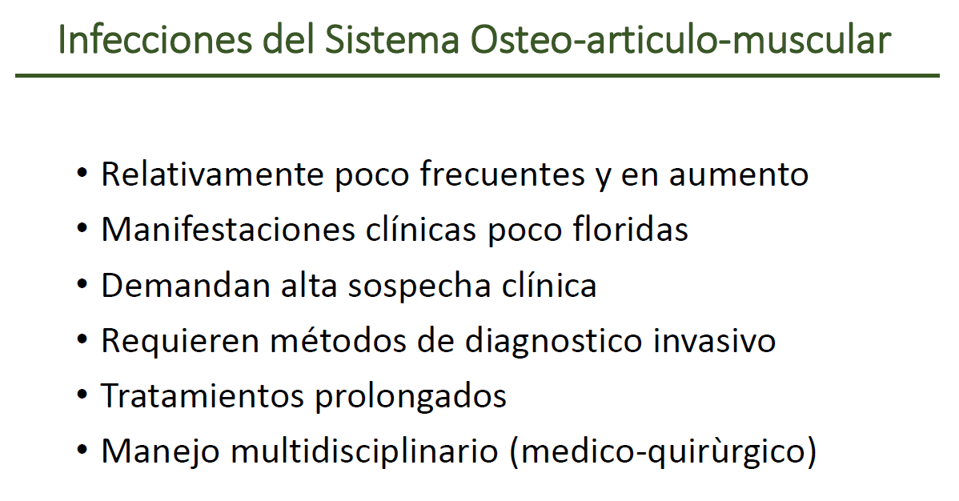

Slide 5
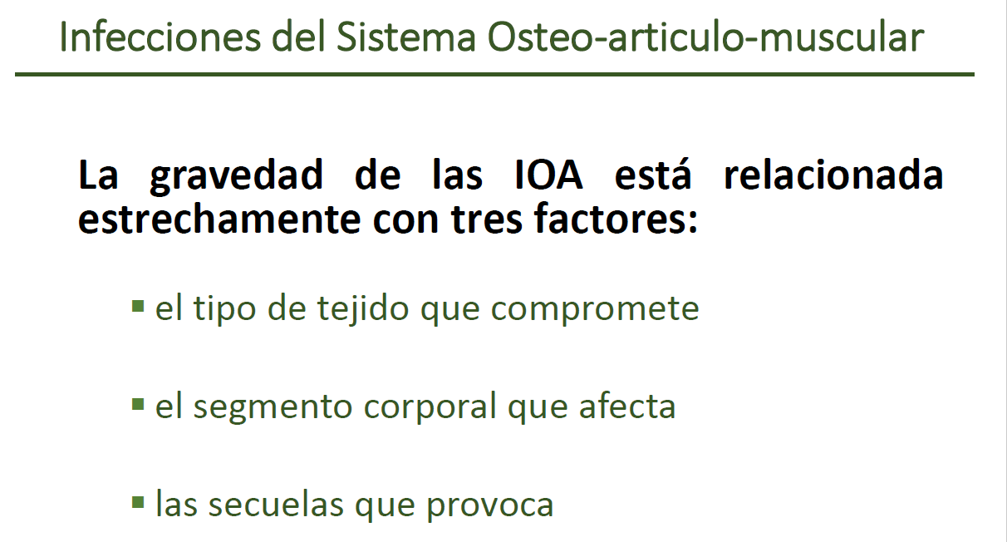

Slide 6
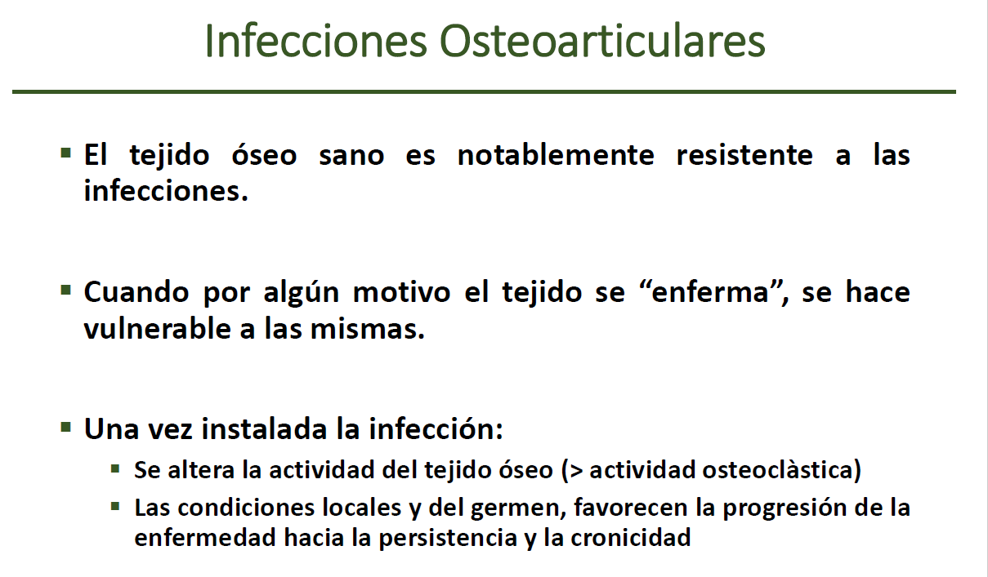

Slide 7
INFECCIÓN
FACTORES LOCALES
Cuerpo extraño
Necrosis ósea
Contaminación
FACTORES GENERALES
Diabetes, Insuficiencia Vascular Periférica,
Obesidad
BACTERIA
Lento crecimiento
Biofilm
B. Intracelulares
Implante: causa déficit en la defensa.
Osteolisis
CRONICIDAD

Slide 8
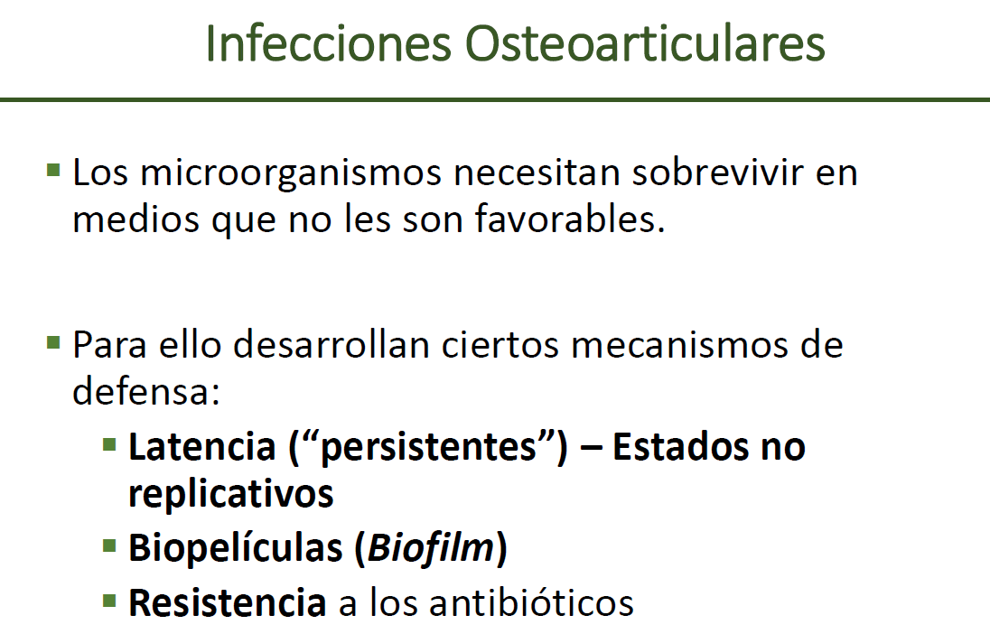

Slide 9
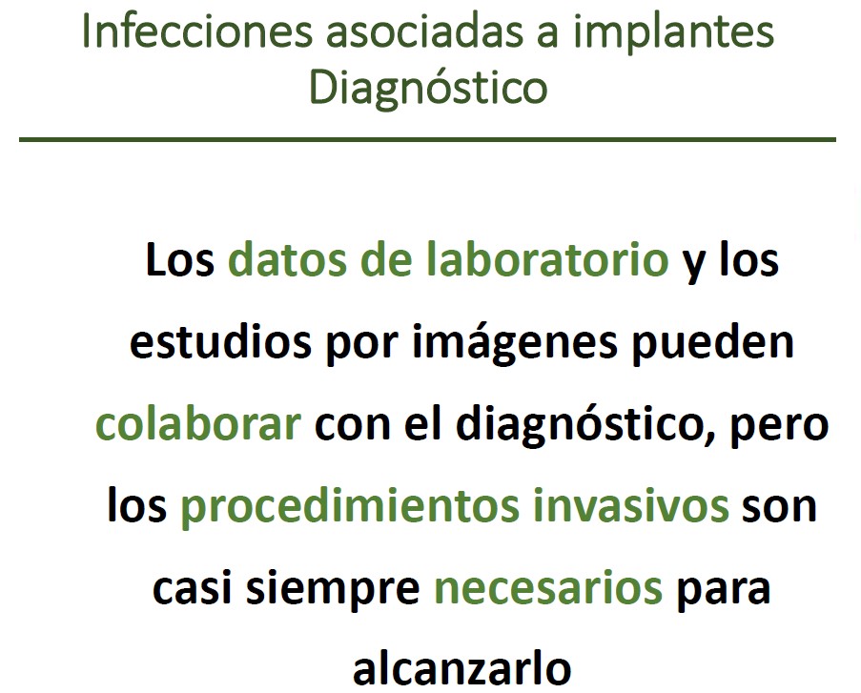

Slide 10
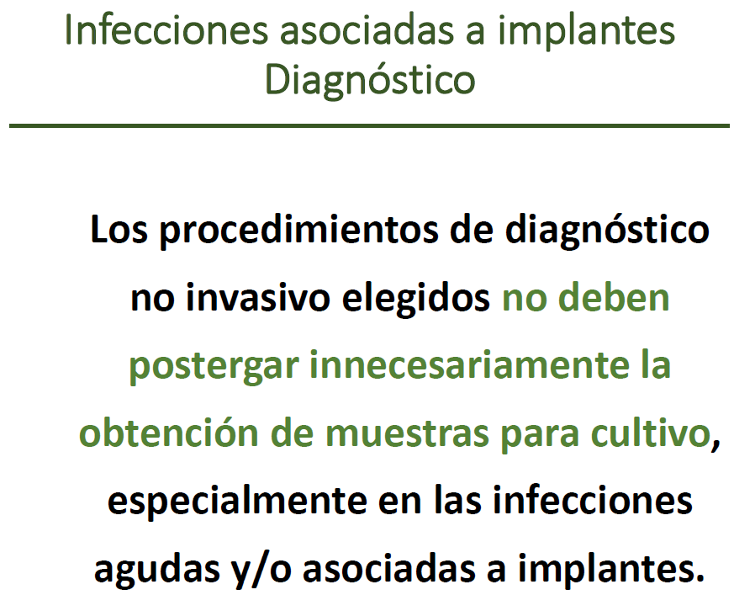

Slide 11
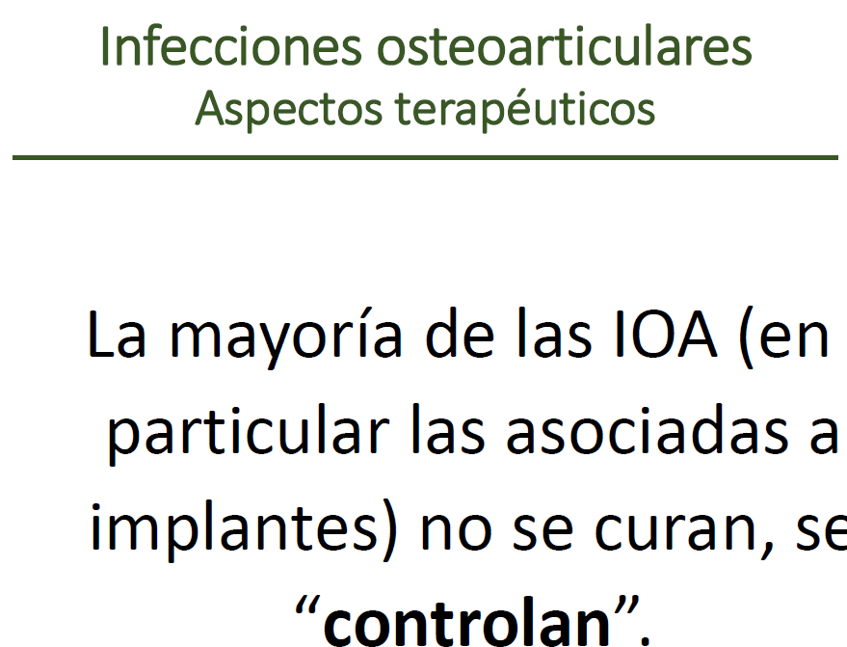

Slide 12
Los objetivos generales del Tratamiento son:
▪Controlar la infección
▪Prevenir su recurrencia
▪Preservar la función
▪Reducir el riesgo de muerte

Slide 13
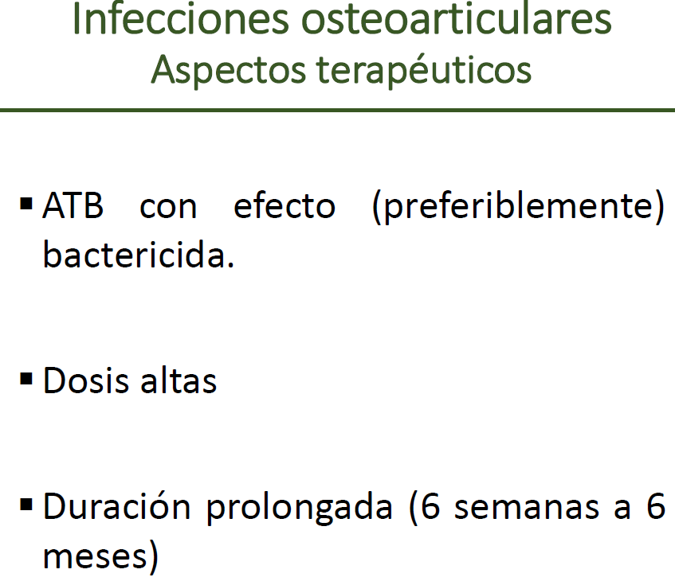

Slide 14
Aspectos del Tratamiento: Biofilm

Slide 15
CONCEPTO
Las biopelicula son comunidades de microorganismos que crecen agregados y rodeados por una matriz extracelular que ellos mismos producen, la cual favorece la adhesión covalente sobre superficies inertes y vivas.
Además, les ayuda a desarrollar alta tolerancia a las moléculas con actividad antimicrobiana.
Por otra parte, las biopeliculas se asocian con infecciones crónicas y persistentes.

Slide 16
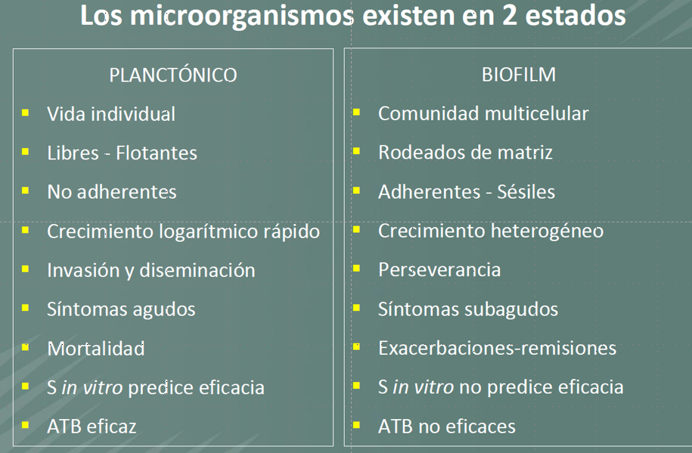

Slide 17
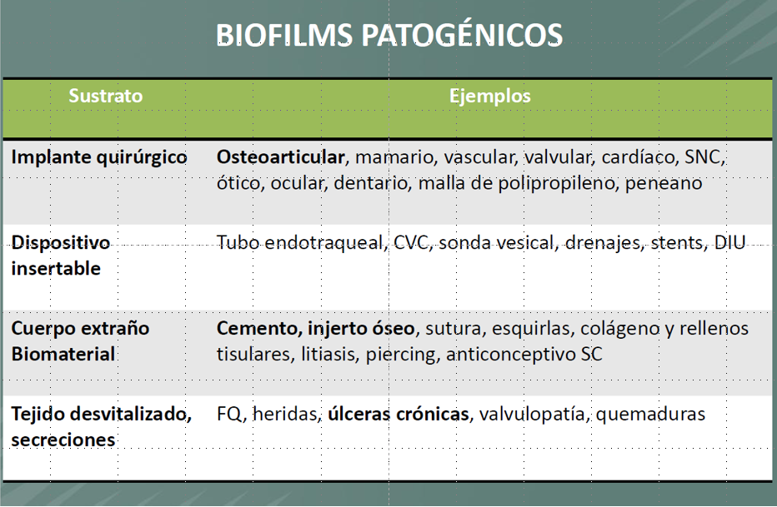

Slide 18
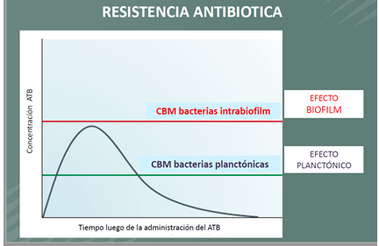

Slide 19
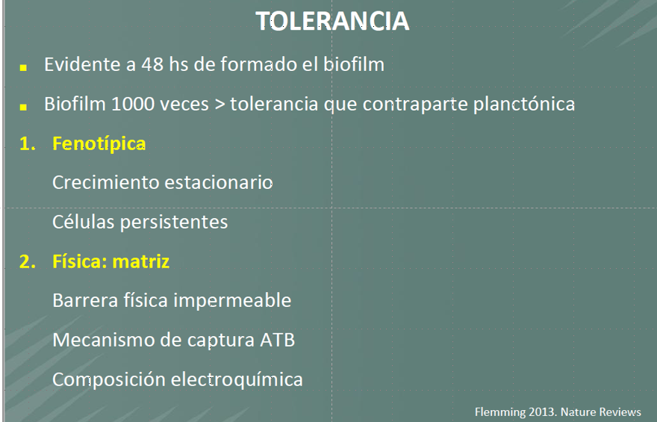

Slide 20
Células Persistentes
Bacterias multidrogas tolerantes sin presentar cambios genéticos
Células metabólicamente inactivas (Fenotipos durmientes)
Viables pero no crecen, no se dividen, no cultivables, inactivas metabólicamente, mantiene integridad de membranas.
Retoman crecimiento al cesar la noxa
Causa de resistencia.

Slide 21
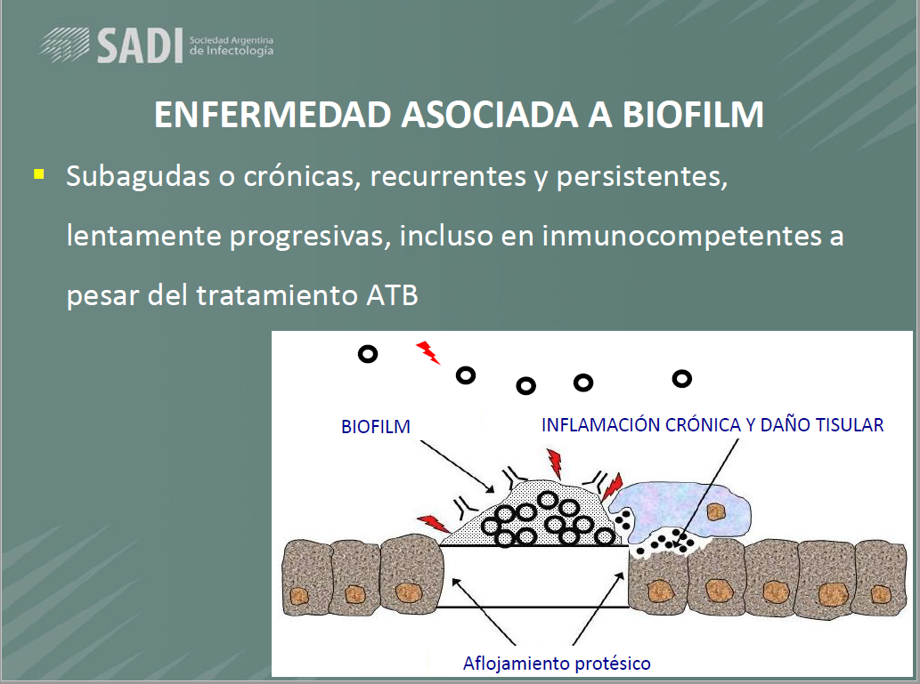

Slide 22
ANTIBACTERIANOS EN INFECCIONES OSTEOARTICULARES

Slide 23
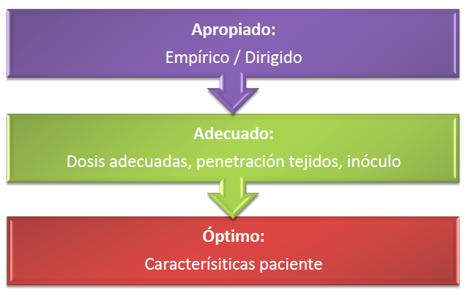

Slide 24
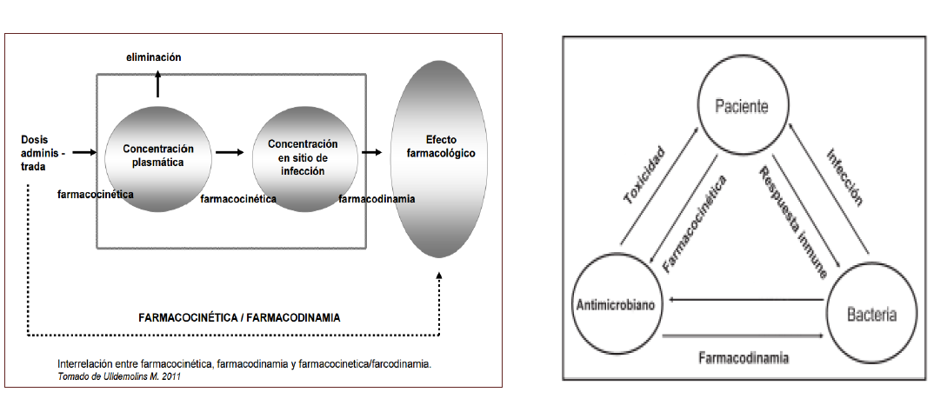

Slide 25
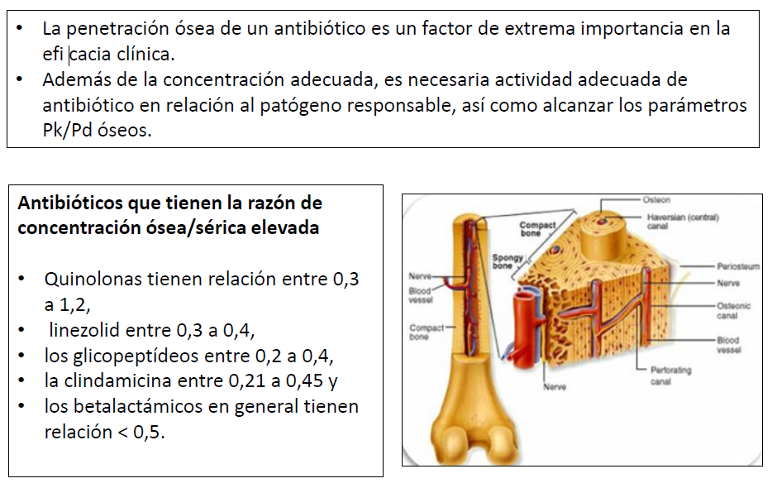

Slide 26
CONCENTRACIÓN ÓSEA DE ANTIBIÓTICOS
Los que mejor difunden al hueso son: Quinolonas de 2ª generación (FQ), Clindamicina, Rifampicina y Clotrimoxazol (Trimetroprima con sulfametoxazol)
Betalactámicos, Glucopéptidos y Aminoglucósidos difunden menos de 20% por lo que sus dosis deben ser altas.
Vancomicina tiene mala penetración en el hueso.
Algunos antibióticos como los aminoglucósidos disminuyen su actividad en medio ácido y en anaerobiosis.
.

Slide 27
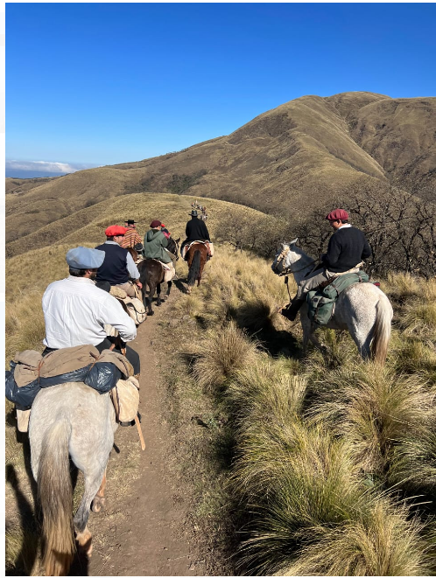
FELIZ DÍA DE LA TRADICIÓN

